Slide 1
מציאת שורשים של פולינום באמצעות שיטות ניוטון-רפסון וביסקציה

Slide 2
מבוא
קלט: מערך של מקדמי הפולינום p, ε(דיוק הערך של האפסים).
פלט: מערך של אפסים של p.
התבקשנו להשתמש באלגוריתם של ניוטון-רפסון וביסקציה למציאת שורשים של הפולינום.

Slide 3
השלבים של האלגוריתם
1.הבנת הבעיה:
למצוא את שורשי הפולינום באמצעות שיטות ניוטון-רפסון ו ביסקציה.
2.כתיבת פונקציות עזר:
remove_similar_roots, search_bounds calculate_polynomial calculate_polynomial_divided_by_derivative calculate_poly_derivative
3.שיטת לחישוב שורש:
(1) חישוב השורש של הפולינום באמצעות שיטת ניוטון-רפסון מתבצע על ידי ניחוש התחלתי לשורש, ואחריו תיקון חוזר באמצעות חלוקה של הפונקציה f(x) בנגזרת שלה f'(x).
(2) חישוב השורש של הפולינום באמצעות שיטת ביסקציה מתבצע על ידי חלוקה מתמדת של תחום החיפוש, ובדיקת ערכי הפונקציה בקצות התחום ובאמצעו, עד שהתחום קטן מספיק.

Slide 4
4.חישוב שורשי הנגזרת:
מחשבים את מקדמי הנגזרת המנורמלת של הפולינום.קוראים רקורסיבית לפונקציה findPolynomRoots עם מקדמי הנגזרת.
5.מציאת גבולות החיפוש:
מחפשים גבול שמאלי ע"י קריאה ל-searchBounds עם השורש הראשון של הנגזרת.
מחפשים גבול ימני ע"י קריאה ל-searchBounds עם השורש האחרון של הנגזרת.
6.יצירת מרווחי חיפוש:
מוסיפים את הגבולות השמאלי והימני לרשימת שורשי הנגזרת.

Slide 5
7.חיפוש שורשים בכל מרווח:
עבור כל זוג נקודות סמוכות ברשימה המורחבת של שורשי הנגזרת:
a. בודקים אם יש שינוי סימן של הפולינום בין שתי הנקודות.
b. אם יש שינוי סימן, מנסים למצוא שורש במרווח זה.
קודם מנסים את שיטת ניוטון-רפסון אם ניוטון-רפסון נכשל אז משתמשים בשיטת החציה ביסקציה.
8.סינון וסידור התוצאות:
מסירים שורשים דומים (קרובים מאוד זה לזה) באמצעות removeSimilar ומסדרים את השורשים בסדר עולה.
9.החזרת התוצאה:
מחזירים את רשימת השורשים הסופית.
10.תהליך הראשי:
השגת הפולינום מקובץ טקסט ביצוע האלגוריתם, הצגת השורשים המתוך הפולינום ומדידת זמן הביצוע.
--שלבים אלו מיושמים בפונקציה findPolynomRoots בקוד Haskell, ובפונקציה polynomial_roots_finder בקוד Python. הגישה הרקורסיבית מאפשרת למצוא את כל השורשים של הפולינום, תוך שימוש בעובדה שהשורשים נמצאים בין או בנקודות האפס של הנגזרת.

Slide 6
תיאור האלגוריתם
שתי התוכניות דומות מבחינת האלגוריתמים:

Slide 7
getSign - קובע סימן
remove_similar_roots - מסנן שורשים דומים
search_bounds - מחפש גבולות
calculate_polynomial - מחשב ערך פולינום
calculate_polynomial_divided_by_derivative –
מחשב ערך פולינום/נגזרת
calculate_poly_derivative - מחשב נגזרת פולינום
calculate_poly_derivative_normalized –
מחשב נגזרת מנורמלת
polynomial_roots_finder - מוצאת את כל השורשים של פולינום באמצעות שיטות ניוטון-רפסון ו ביסקציה

Slide 8
root_finder_newton_raphson(coefficients, x, epsilon, maxDiv):
תיאור:
מוצאת שורש פולינום באמצעות שיטת ניוטון-רפסון.
שלבים:
מחשבת את מקדמים נגזרת הפולינום.
מחשבת את הערך הנוכחי של הפולינום והנגזרת בנקודה הנתונה.
מחשבת את השינוי הנדרש בנקודה הנוכחית.
בודקת אם השינוי קטן מהסף שניתן, ואם כן מחזירה את השורש.
אם השינוי גדול מדי או אם הנגזרת היא אפס, מחזירה None .
חוזרת על התהליך עד להתכנסות או הגעה למספר מקסימלי של איטרציות.

Slide 9
root_finder_bisection(coefficients, a, b, epsilon):
תיאור:
מוצאת שורש פולינום באמצעות שיטת ביסקציה.
שלבים:
מחשבת את ערך הפולינום בנקודות הקצה של תחום החיפוש.
מחלקת את התחום לחצאים ומחשבת את ערך הפולינום בנקודת האמצע.
חוזרת על החלוקה עד שהתחום קטן מהסף שנקבע:
אם ערך הפולינום בנקודת האמצע הוא אפס, או שהתחום קטן מהסף, השורש נמצא בנקודת האמצע של התחום.
אחרת, בודקת באיזה חלק של התחום (שמאלי או ימני) השורש נמצא וממשיכה לחפש שם.
מחזירה את האמצע של התחום אם מצאה את השורש או אם התחום קטן מהסף.

Slide 10
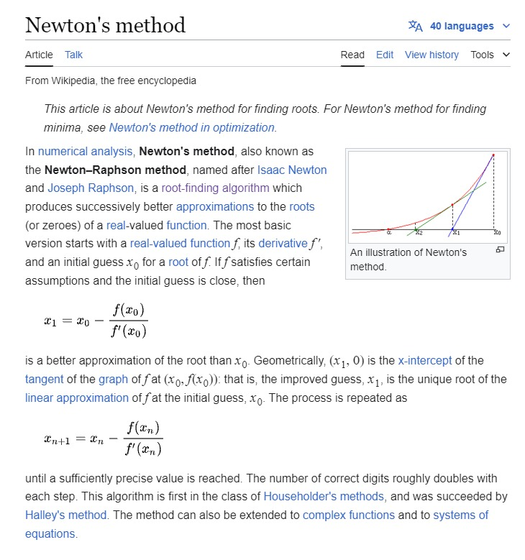

Slide 11
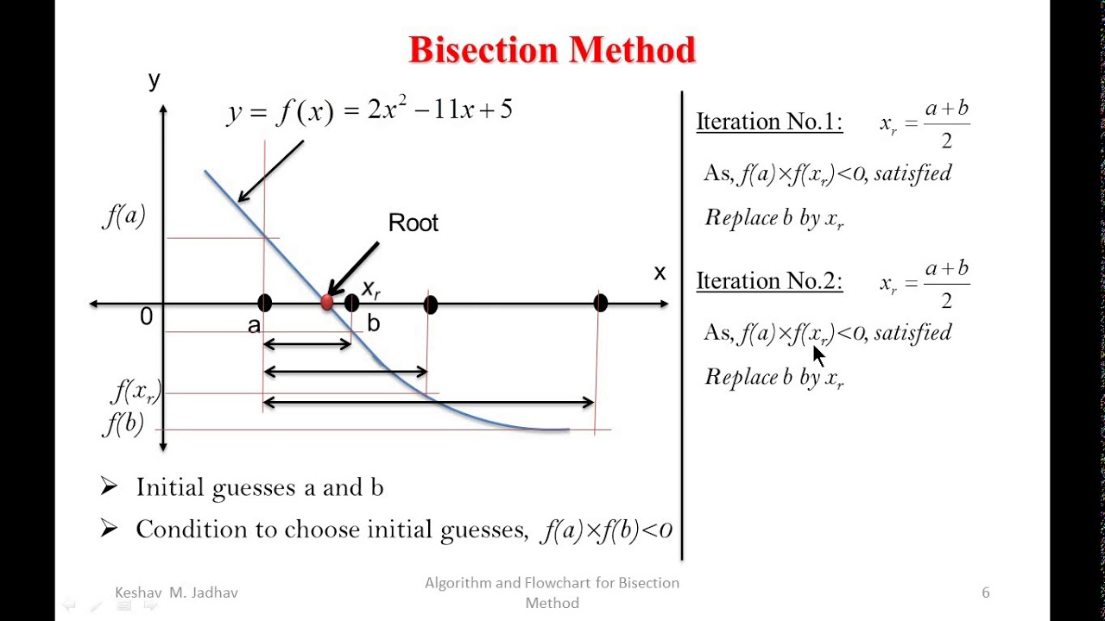

Slide 12
אופטימיזציה ב- Python
שימוש ב- NumPy לחישובים מהירים:
המרת מערכים רגילים למערכי NumPy לביצועים משופרים לדוגמה שימוש ב- np.longdouble למניעת בעיות דיוק.
שימוש ב- np.sum לחישוב סכום של מערכים בצורה יעילה ומהירה.
שימוש ב- np.arange ליצירת רצפים של מספרים בצורה יעילה.
אופטימיזציה של חישוב ערכי פולינום:
יישום שיטת Horner לחישוב יעיל של ערכי פולינום
שימוש ב- calculate_polynomial_divided_by_derivative למניעת גלישה.
שיפור יעילות חיפוש שורשים:
שימוש בשורשי הנגזרת כנקודות התחלה
יישום חיפוש גבולות דינמי עם search_bounds
טיפול במקרי קצה:
בדיקות מיוחדות למניעת חלוקה באפס
הגבלת מספר האיטרציות ב-Newton-Raphson

Slide 13
אופטימיזציה ב- Haskell
אלגוריתמים יעילים לחישוב ערכי פולינום:
שימוש בפונקציה foldl ב- Haskell מאפשר חישוב יעיל יותר מבלי להפוך את הרשימה, מה שמונע צורך נוסף בזיכרון ועיבוד.
שימוש בפונקציות map ו- zipWith .
:map מאפשרת להחיל פונקציה על כל איבר ברשימה בצורה יעילה.
zipWith : מאפשרת לשלב שתי רשימות באמצעות פונקציה בצורה יעילה.
אופטימיזציה של חישוב נגזרות:
שימוש ב- zipWith (*) לחישוב מקדמים של נגזרות פולינום.
שימוש ב- map fromIntegral להמרת אינדקסים של חזקות למספרים.
שיפור יעילות חישוב ערכי פולינום:
שימוש ב- foldl לחישוב יעיל של ערכי פולינום עם שיטת Horner .
היא משמשת לצמצום (או קיפול) של רשימה לערך יחיד על ידי הפעלת פונקציה על כל איבר ברשימה באופן מצטבר משמאל לימין.

Slide 14
יתרונות וחסרונות של הקוד שלנו בשפות השונות
מימוש ב- Haskell | מימוש ב- Python
תחביר תמציתי: Haskell מאפשר כתיבת קוד תמציתי, למשל בשימוש ב- foldl לחישוב ערכי פולינום. | קריאות: הקוד ב- Python נוטה להיות יותר קריא וקל להבנה, במיוחד עבור פונקציות מורכבות כמו polynomial_roots_finder
הפונקציות מוגדרות בצורה ברורה ומתודולוגית. המשתנים והפונקציות קרויים בשמות המתארים את תפקידם. | הקוד משתמש בספריית NumPy, המספקת ביצועים מהירים ויעילים בתחום המתמטיקה.
map בHaskell מנוצל בצורה יעילה על ידי הקומפיילר, מה שמאפשר אופטימיזציה בזמן הקומפילציה. השימוש ב- map מאפשר לקומפיילר לבצע אופטימיזציות כמו fusion , שמפחיתות את מספר המעברים על הרשימה ומשפרות את הביצועים. | תלות בספריות חיצוניות: הקוד תלוי בספריית NumPy. אם הספרייה איננה מותקנת, הקוד לא ירוץ.
בHaskell, הטיפול בשגיאות ומצבי קצה (כמו חלוקה באפס או גלישת ערכים) דורש שימוש במבנים מורכבים יותר כמו Maybe או Either . לדוגמה, בפונקציה calculate_polynomial_divided_by_derivative: | חוסר אופטימיזציה ברמת הקומפיילר: בניגוד לHaskell, Python הוא שפה מפורשת ולא עוברת אופטימיזציות משמעותיות בזמן הקומפילציה, מה שעלול להשפיע על ביצועים בחישובים מורכבים.

Slide 15
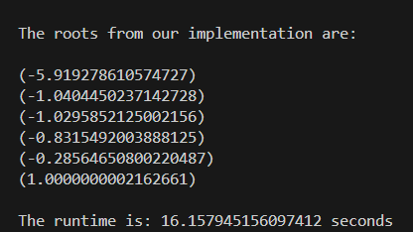
זמני ריצה
זמן ריצה ב- Python בשניות:
זמן ריצה ב- Haskell בשניות:

Slide 16
תודה על ההקשבה

